Slide 1
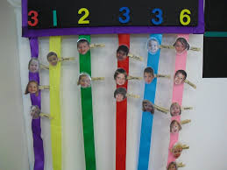
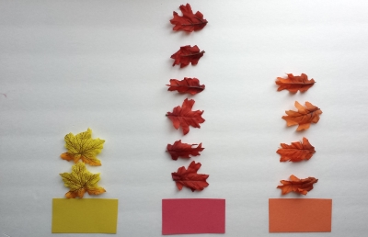
OKUL ÖNCESİ DÖNEMDE
GRAFİKLERİN KULLANIMI

Slide 2
Grafikler çocuklar için hem eğlenceli hem de bilgilendirici bilimsel düşünme araçlarıdır.
Grafik ve tablolar çocuklara bilgileri sunma, anlama ve analiz yapma yolu sunar, verilere dayalı tahminde bulunma ve çıkarım yapabilmelerini sağlar.

Slide 3
NCTM Veri Analizi Standartları
Çocuklarda gelişmesi beklenen beceriler:
1. Nesneleri ayırma ve sınıflama
2. Gerçek materyalleri kullanarak grafik oluşturma
3. Nesne resimlerini kullanarak grafik oluşturma
4. Sembolleri kullanarak grafik oluşturma
5. Tek boyutlu grafikleri okuma
6. İki boyutlu grafikleri okuma
7. Bir durum ya da olaydaki verileri değerlendirme

Slide 4
Grafik Kullanımının Amaçları
Eldeki bilgileri somut hale getirmek
Bilgileri kaydetmek
Bilgiler arasındaki ilişkileri yorumlamak
Dil gelişimlerini desteklemek

Slide 5
Çocuklar grafik yaparken,
SAYMA
KARŞILAŞTIRMA
EŞLEME
GRUPLANDIRMA
SIRALAMA
yaparlar.

Slide 6
Bilişsel Gelişim
Kazanım 20. Nesne/sembollerle grafik hazırlar.
Göstergeleri
Nesneleri kullanarak grafik oluşturur.
Nesneleri sembollerle göstererek grafik oluşturur.
Grafiği oluşturan nesneleri veya sembolleri sayar.
Grafiği inceleyerek sonuçları açıklar.

Slide 7
Grafik çalışmalarında izlenecek aşamalar:
Gerçek nesneleri kullanma
Nesne resimleri kullanma
Semboller kullanma

Slide 8
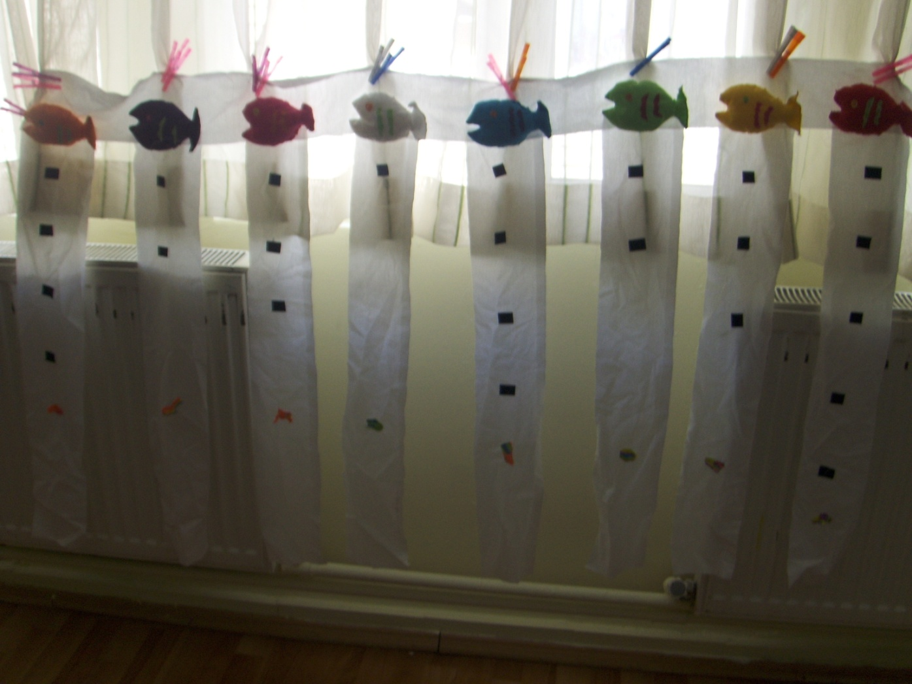
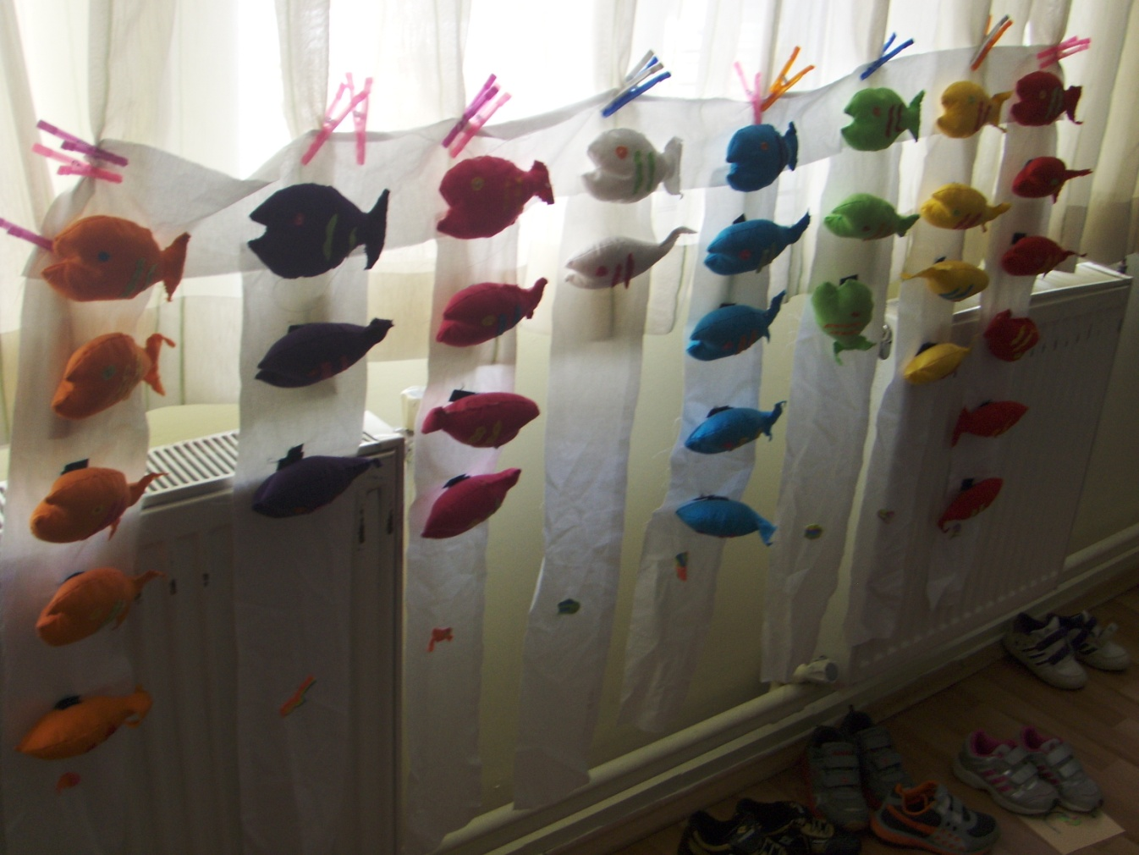

Slide 9
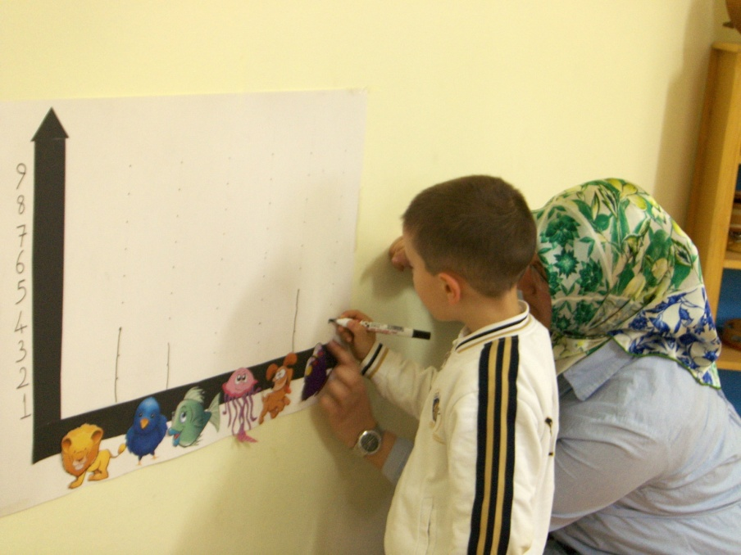
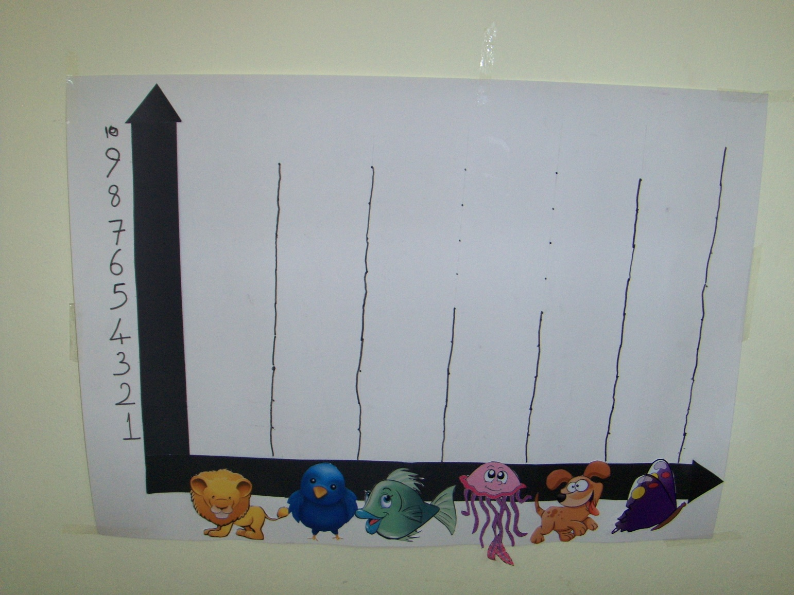

Slide 10
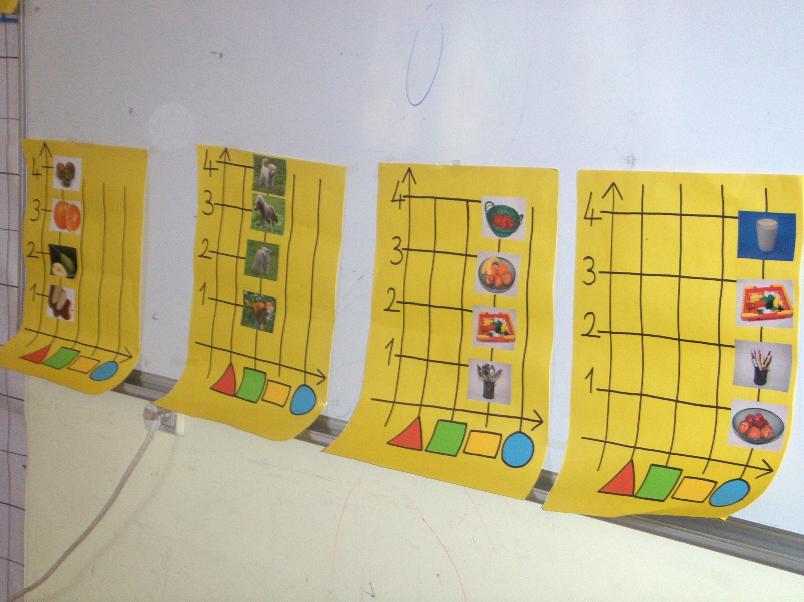

Slide 11
Grafikler için temel veri kaynakları çocukların soruları ve problem durumlarıdır. Okul öncesi dönemde,
erkek ve kız kardeş sayısı,
saç, göz ve giysi rengi,
sahip olunan hayvan cinsleri,
sınıftaki çocukların boyları, ayakkabı numaraları,
en sevilen TV programları,
en sevilen kitaplar,
farklı kapları su veya kum ile dolduracak bardak sayısı,
gibi bazı karşılaştırmalar çocuklar için ilgi çekici olabilir.

Slide 12
Çocuklar ile grafikler hakkında konuşulurken,
daha az, daha fazla, en az,
daha uzun, en uzun, daha kısa, en kısa,
aynı,
hiçbiri,
hepsi,
bazı,
birçok, daha yüksek, daha kısa
gibi ölçme/karşılaştırma kelimeleri kullanılır.

Slide 13
Bilişsel Gelişim
Kazanım 17: Neden sonuç ilişkisi kurar.
Göstergeleri:
Bir olayın olası nedenlerini söyler.
Bir olayın olası sonuçlarını söyler.

Slide 15
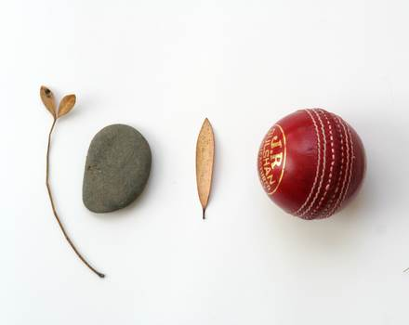

Slide 16
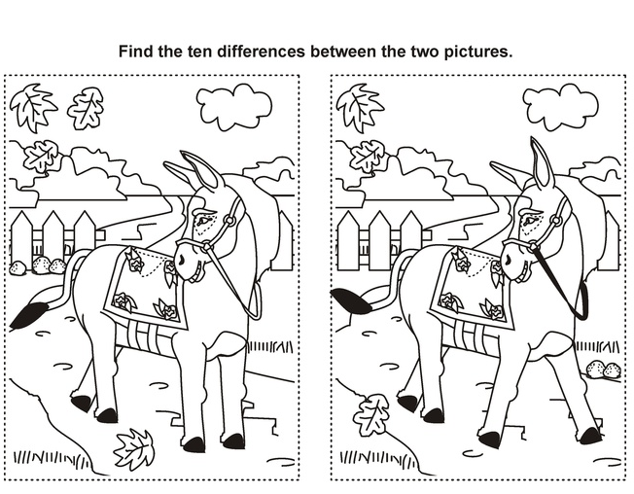
İKİ RESİM ARASINDAKİ 10 FARKI BUL

Slide 17
OKUL ÖNCESİ DÖNEMDE
OLASILIK

Slide 18
Şans, rastgelelik ve olasılık birbiriyle ilişkili olan ve çocukların mantık-matematiksel düşünüşlerini tanımlayan istatistiksel kavramlardır.
Geleneksel teoriler, olasılıksal düşünmenin yedi yaşından sonra geliştiğini savunmaktadır. Ancak son zamanlarda yapılan araştırmalar çocukların zihinsel mekanizmalar ve/veya sezgisel süreçler yoluyla dört yaşından itibaren temel kavramlar geliştirebileceklerini göstermiştir.

Slide 19
NCTM Olasılık Standartları
Değerlendirme sonucu elde edilen veriye göre olabilirlik durumunu sorgulama
Durumsal ya da sayısal tahmin ya da tahminlerde bulunma

Slide 20
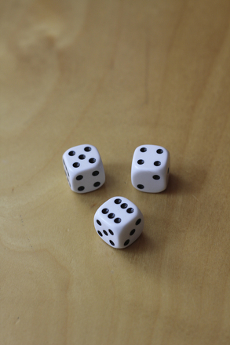
Her zaman
Belki
Asla – hiçbir zaman
Mümkün-mümkün değil
Olabilir-olası
Olamaz
Kesin-kesin değil

Slide 21
Bilişsel Gelişim
Kazanım 2. Nesne/durum/olayla ilgili tahminde bulunur.
Göstergeleri:
Nesne/durum/olayla ilgili tahminini söyler.
Tahmini ile ilgili ipuçlarını açıklar.
Gerçek durumu inceler.
Tahmini ile gerçek durumu karşılaştırır.

Slide 22
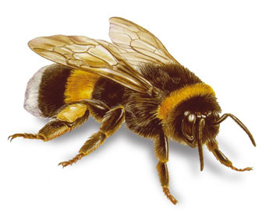



Arının hangi renk çiçeğe konma olasılığı/şansı daha yüksek?

